Slide 1
Baze podataka - Access
prof. dr Danimir Mandić
Miroslava Ristić

Slide 2
1. Acess
Acess je aplikativni (korisnički) program za upravljanje relacionom bazom podataka (RDBMS- Relational Data Base Management System) koje koristimo za kreiranje i modifikaciju relacionih tabela, formulara za unos i ažuriranje podataka, izveštaja i upita.
Start→Programs→Microsoft Access

Slide 3
2. Elementi baze podataka-osnovni pojmovi
Tabele (Tables), upiti (Queries), formulari ili forme (Forms) i izveštaji (Reports).
Tabela- redovi i kolone
Tabela članova

Slide 4
Tabela naplate
Tabela zaduživanja
Tabela rejtinga

Slide 5
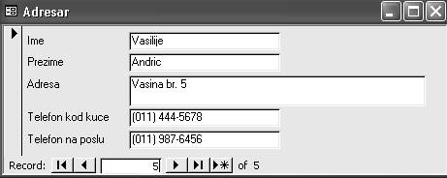
Upit (dynaset) koristimo da bismo prikazali podatke koji su sadržani u jednoj ili više tabela.
Forma (formular) kreiramo da bi prikazali određena polja iz baze i opisali njiove sadržaje u pogodnom obliku, bez suvišnih podataka i pretrpavanja ekrana.

Slide 6
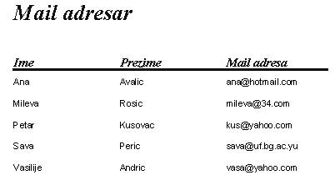
Izvestaj predstavlja dinamički skup podataka. Koristi se za prikazivanje informacija na ekranu i štampanje.

Slide 7
3. Kreiranje baze podataka
Radno okruženje programa Access

Slide 8
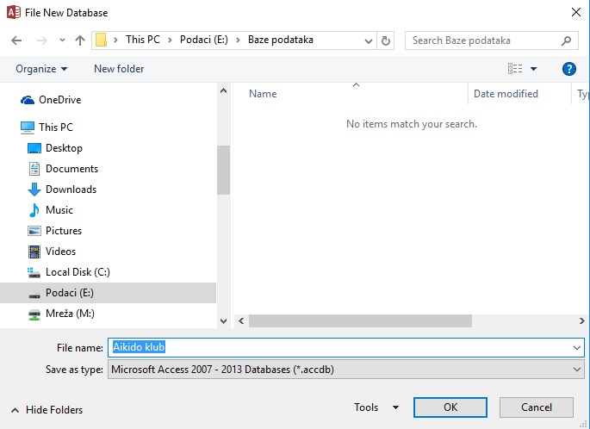
File New Database (koristi se za kreiranje tabela,upita, formulara i izveštaja).

Slide 9
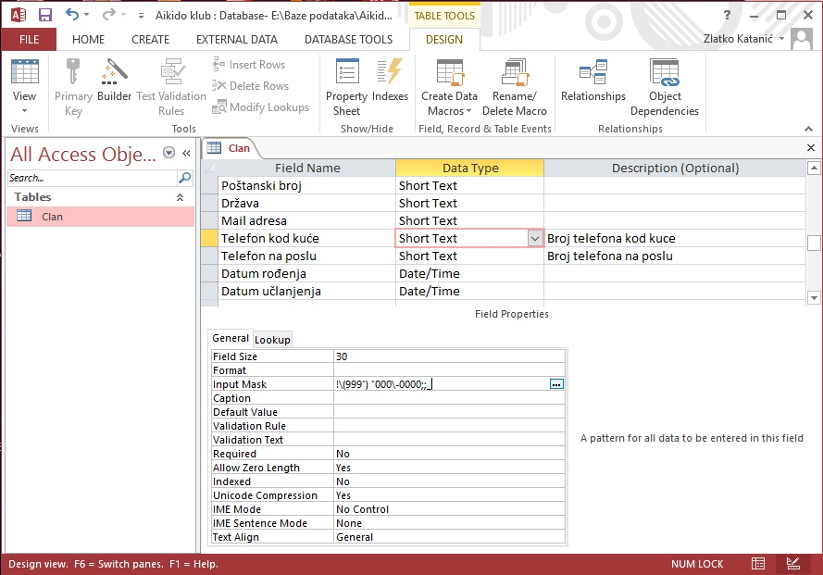
4. Kreiranje tabele
File→table tools

Slide 10
Data Type (tipovi podataka)

Slide 11
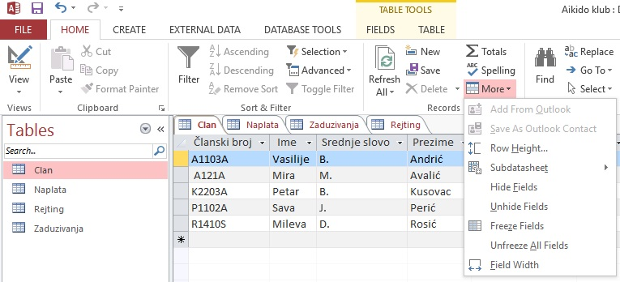
Uređenje tabele
Home→ Records→ More

Slide 12
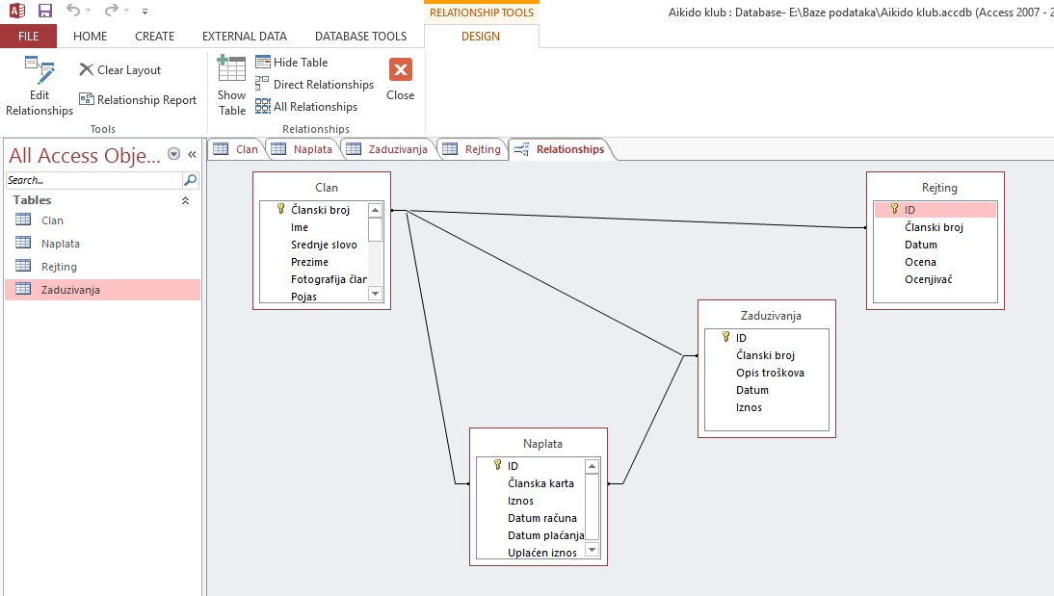
Kreiranje relacija medju tabelama (povezivanje)
Database→ Relationships (uspostavljanje relacija i združivanje preko zajedničkog polja)

Slide 13
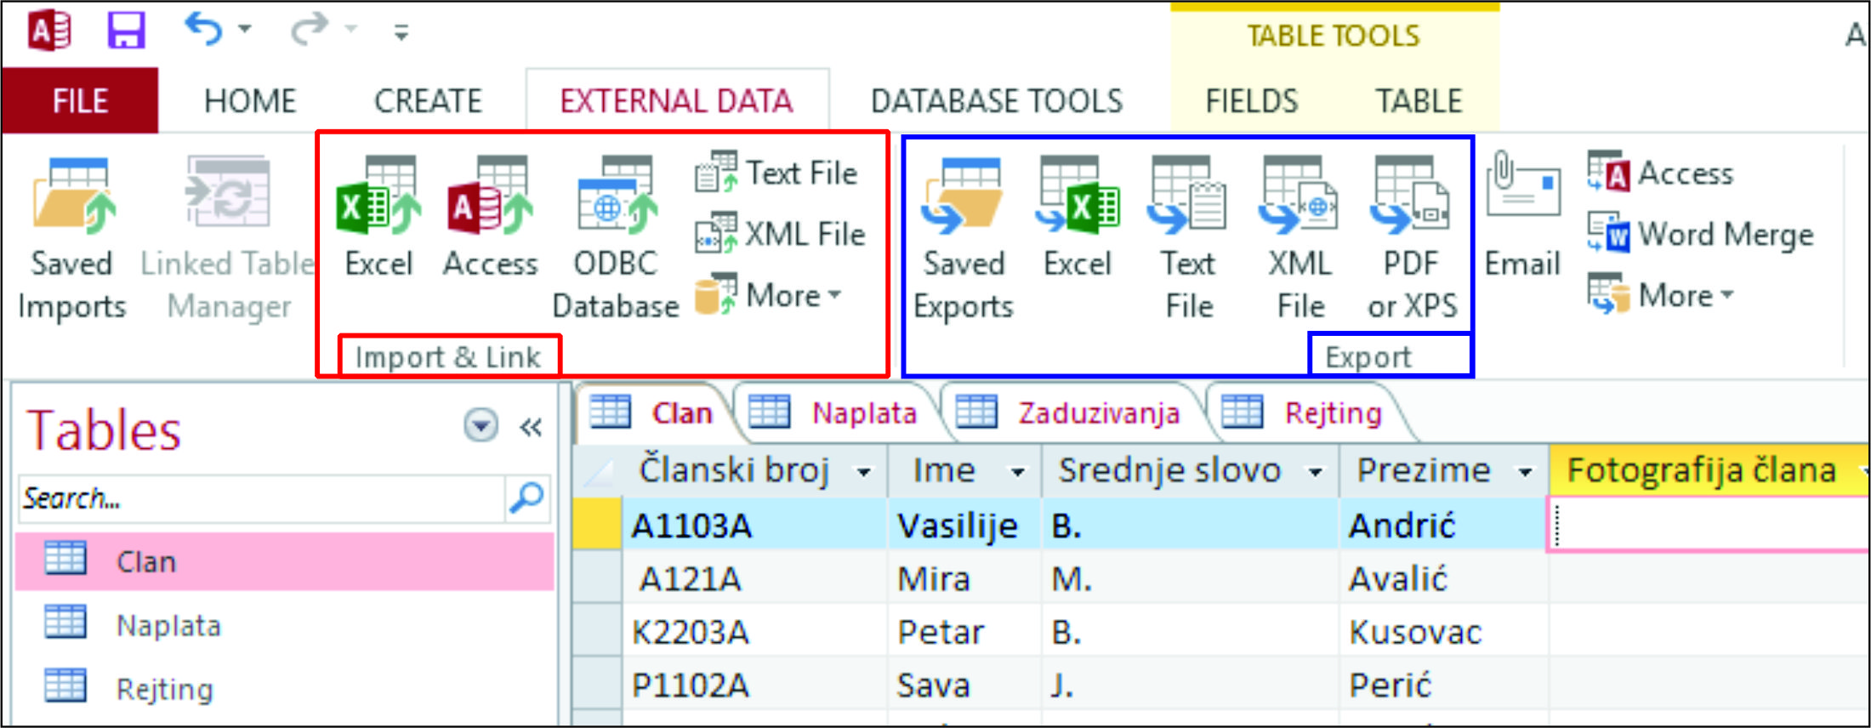
Importovanje i eksportovanje podataka iz drugih aplikacija
External data (tabelu mozemo importovati i eksportovati iz menija External data)

Slide 14
5. Kreiranje upita

Slide 15
Adresar članova Aikido kluba
File→ Form Wizard
Upit 1

Slide 16
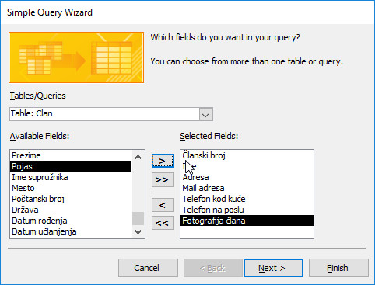
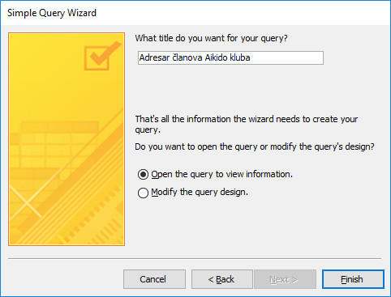
Simple Query Wizard (čarobnjak za jednostavne upite)

Slide 17
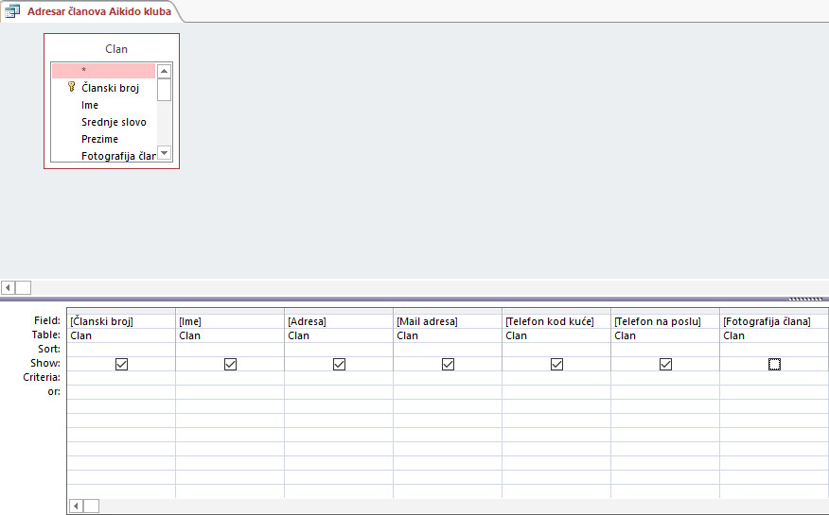
Upit Adresar članova Aikido kluba
Dizajn upita Adresar članova Aikido kluba

Slide 18
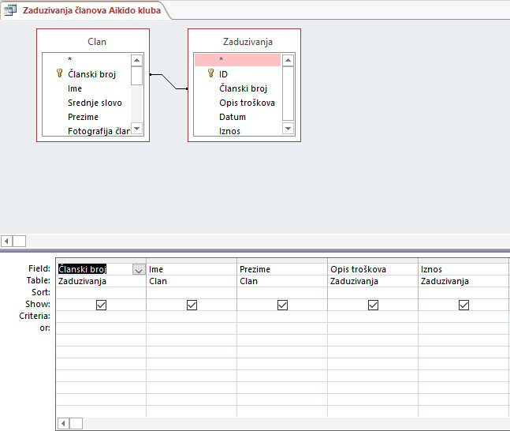
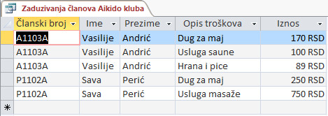
Upit 2 Zaduženja (za ovaj upit su nam potrebni podaci iz tabele član i tabele zaduženja)

Slide 19
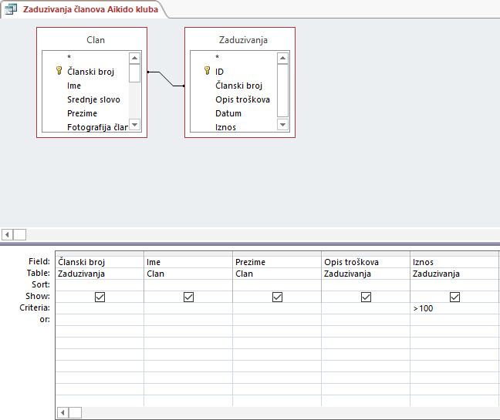
Upotreba kriterijuma
Criteria (kriterijum)-pomoću njega možemo ograničiti sadržaj koji će biti prikazan

Slide 20
U koliko želimo da prikažemo zaduženja za jednog člana u red kriterijum u koloni Članski broj upisujemo pod znacima navoda članski broj „A1103A“.

Slide 21
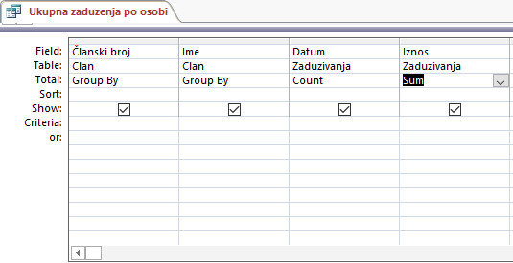
Kreiranje totala
Create→Query Wizard

Slide 22
Kreiranje totala

Slide 23
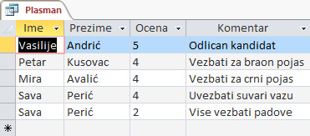
Upit plasman

Slide 24
Kreiranje forme
Create→Form Wizard
Forme-formulari (maske) nam omogućavaju da izgradimo sopstveni pogled na podatke iz kreiranih tabela i upita.

Slide 25
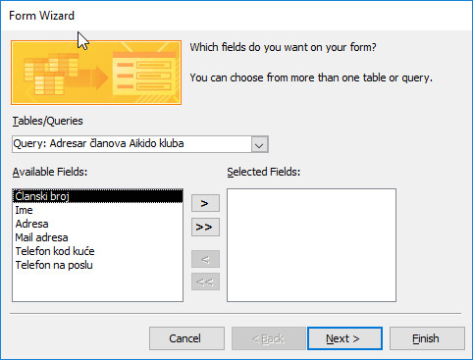
Create→Form Design

Slide 26
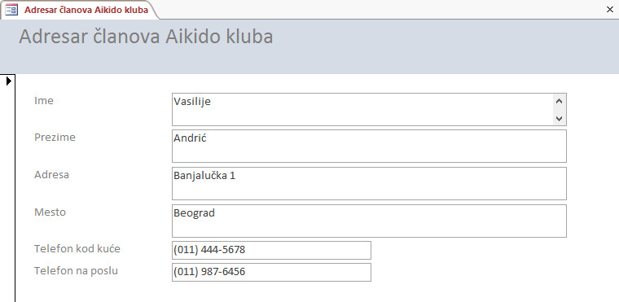

Slide 27
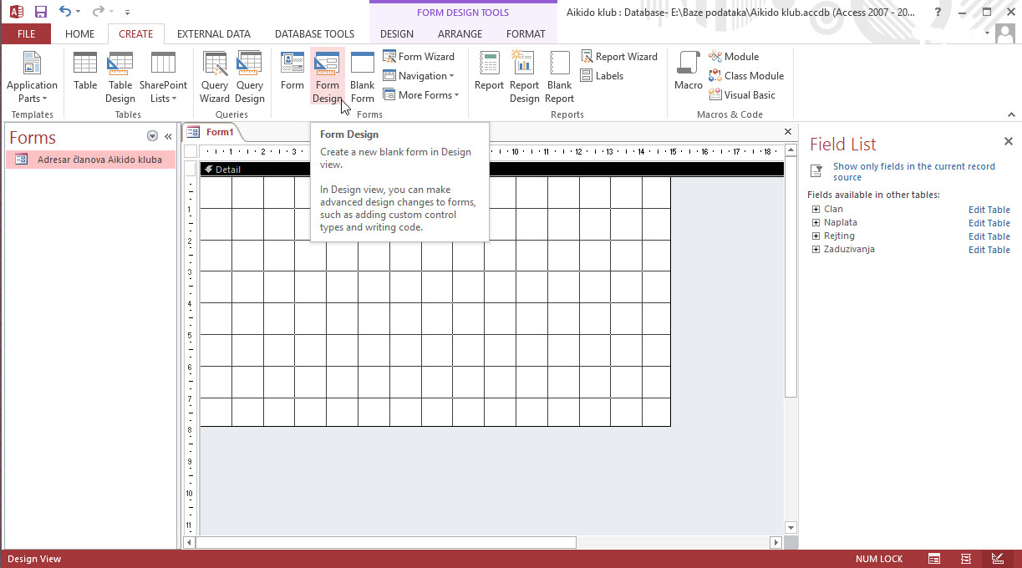
Ekran za dizajniranje forme

Slide 28
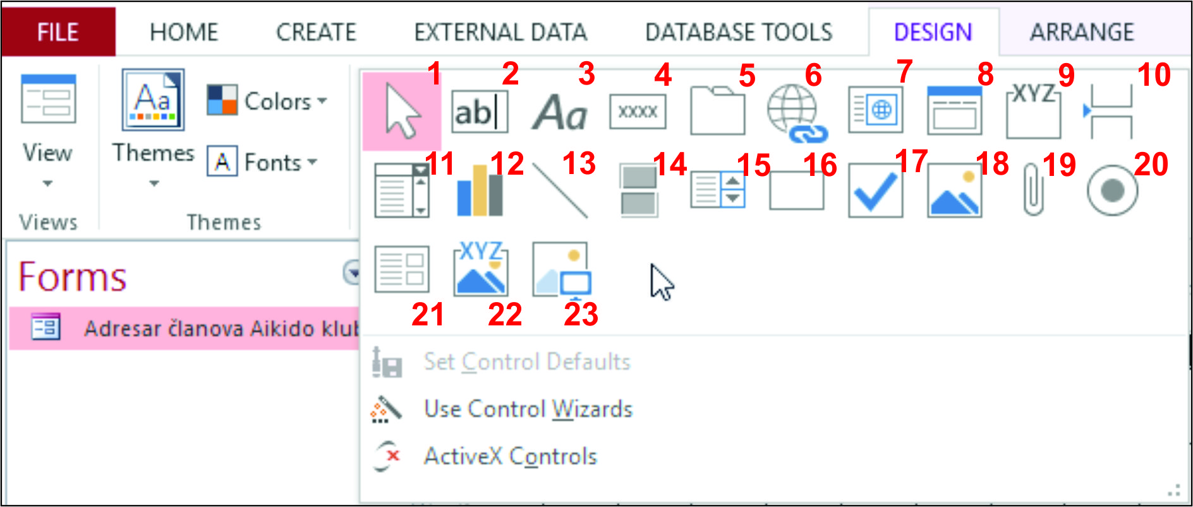
Prozor Toolbox
Select Object (pokazivač)
Text box (okvir za tekst)
Label (oznaka polja)
Dugme (Button)
(Tab Control)
Hyperlink
Web Browser Control
Navigation control
Option Group (grupa opcija)
Page break (pređi na sledeću stranicu)
Combo box (kombo lista)
Chart
Linija (linija)
Toggle box
List box (lista)
Rectangle (pravougaonik)
Check Box (kućica)
Unbound Object frame
Attachment
Option Button (prebacivač)
Subform/Subreport (podformular/podizveštaj)
Bound object frame
Image (slika)

Slide 29
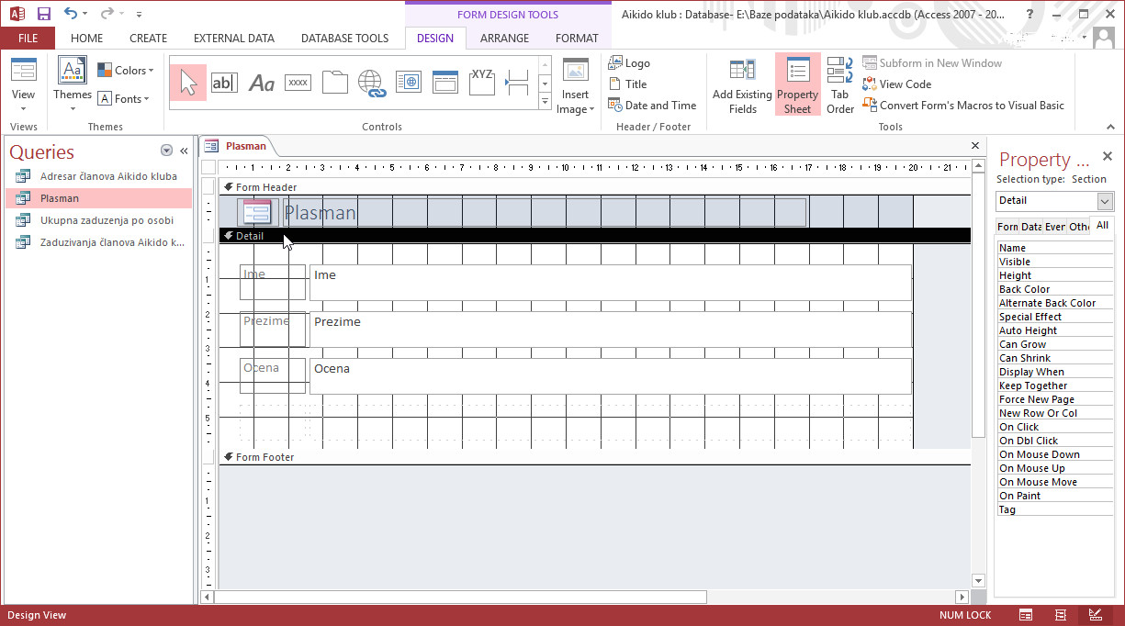
Dizajn forme Plasman 1

Slide 30
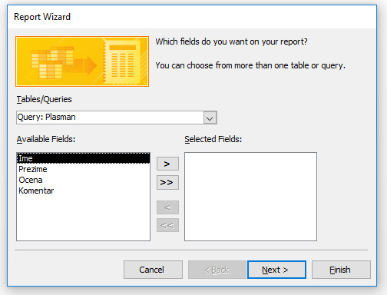
Kreiranje izveštaja
Informacije predstavljene na organizovan i uređen način namenjene štampanju i/ili ekranskom prikazu nazivamo izveštaj.
File→Report Wizard

Slide 31
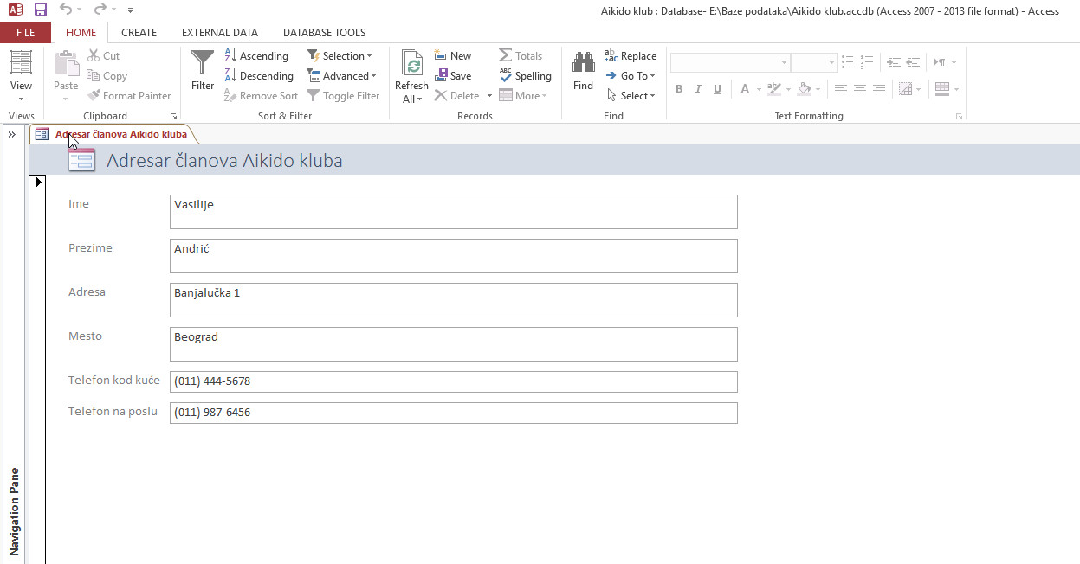
Konačni oblik kreiranog izveštaja

Slide 32
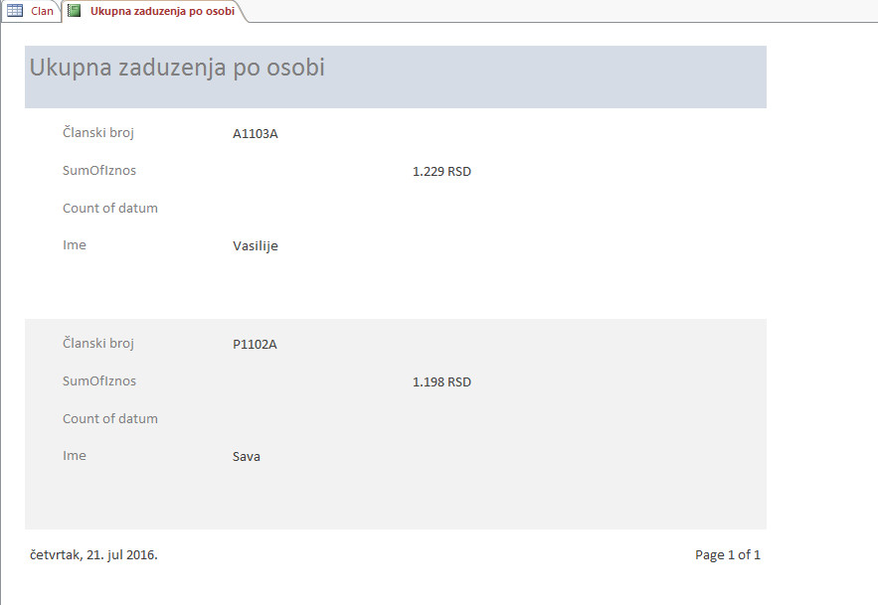
Izveštaj Ukupna zaduženja po osobi

Slide 33
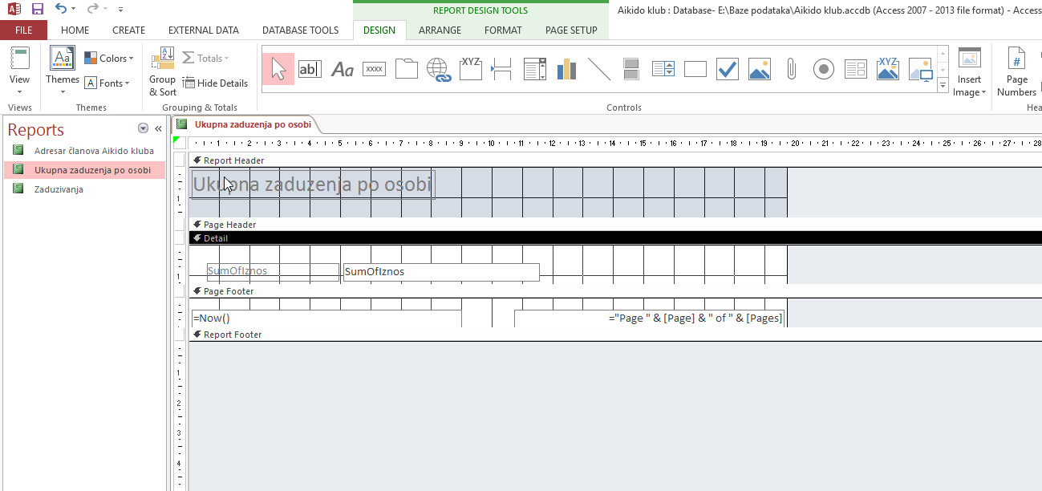
File→Reports Design

Slide 34
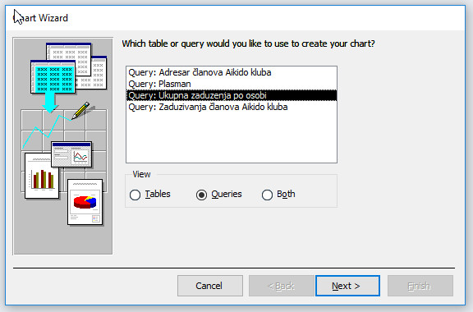
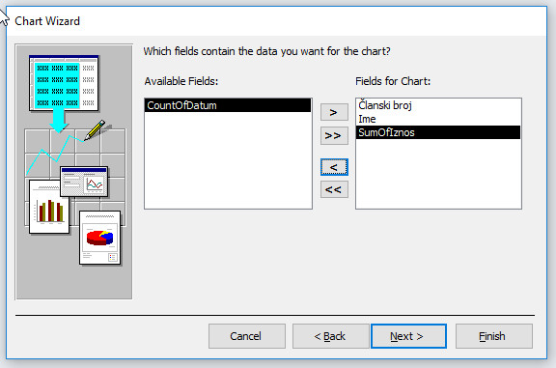
Dodavanje grafikona u izveštaje
File→Chart Wizard (ubacivanje grafikona u izveštaje i forme)
Korak 1 Korak 2

Slide 35
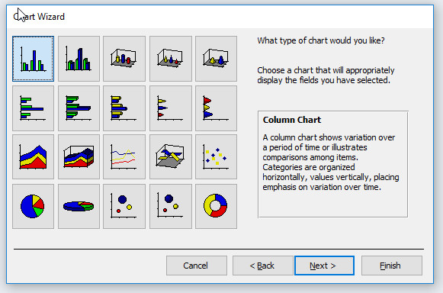
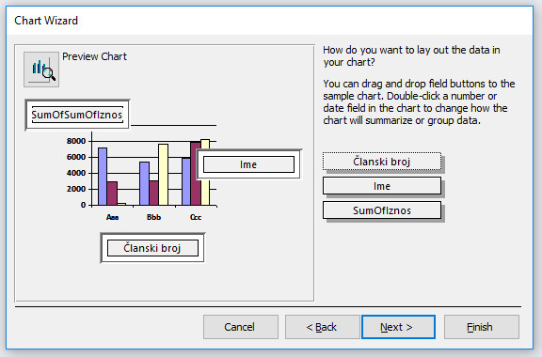
Chart Wizard
korak 3 korak 4

Slide 36
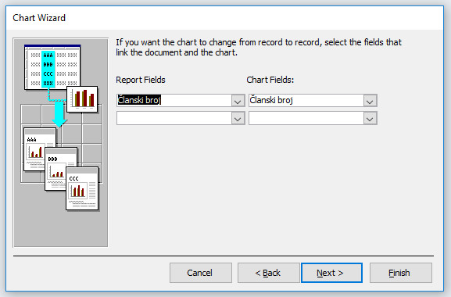
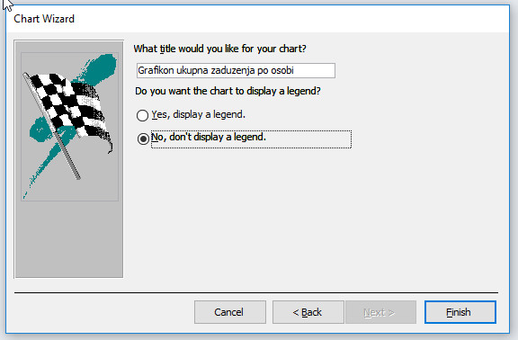
Chart Wizard
korak 5 korak 6

Slide 37
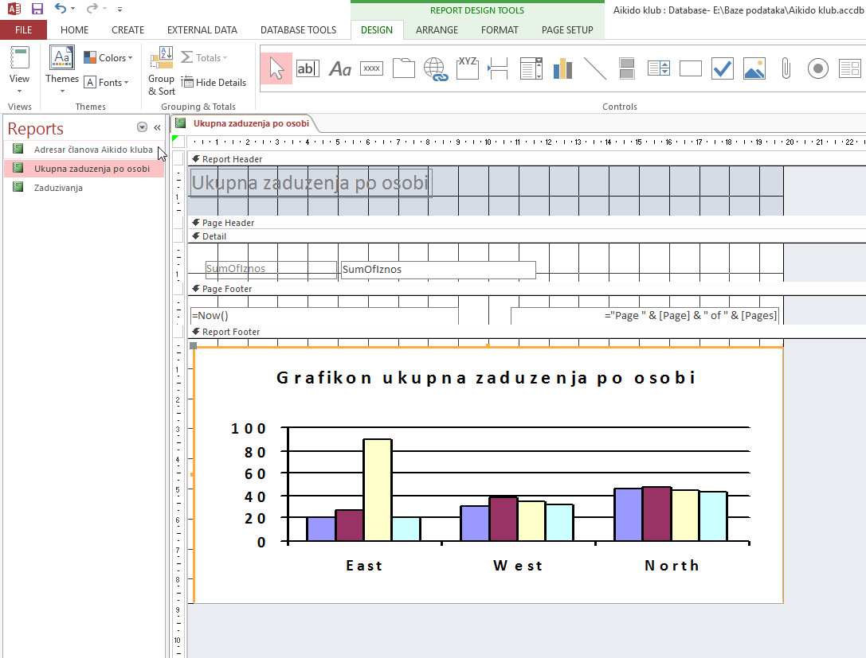
Grafikon ukupnih zaduženja po osobi

Slide 38
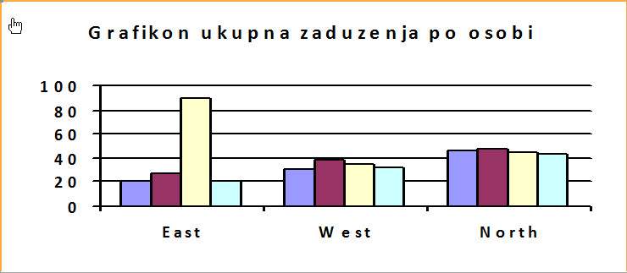
Prikaz grafikona iz izveštaja

Slide 39
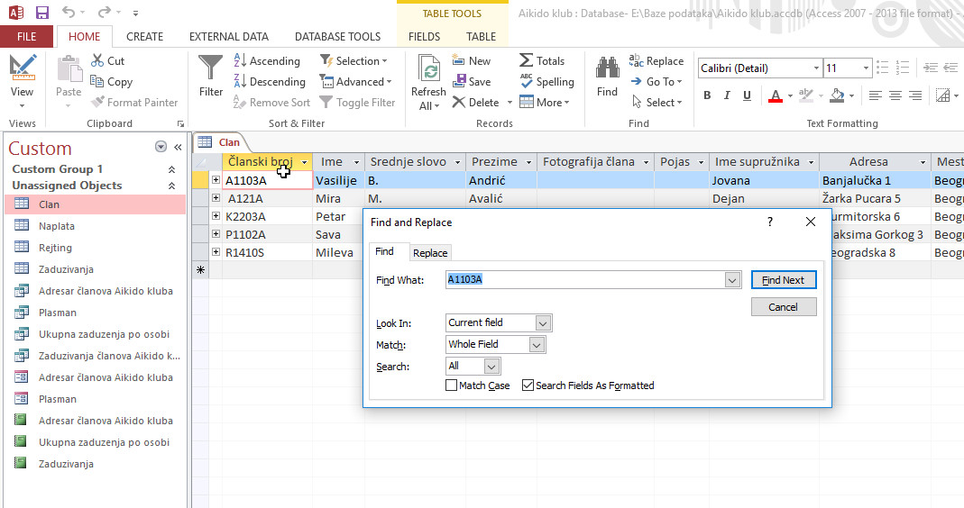
Nalaženje podataka u bazi, sortiranje i upotreba filtera
Access nam svojim alatima omogućava da veoma efikasno pronađemo podatke, sortiramo i filtriramo ih.

Slide 40
Sortiranje je preuređivanje podataka u određeni redosled koji se zasniva na sadržaju datog ili više polja.
Filtriranje predstavlja uklanjanje svih zapisa sa ekrana koji ne odgovaraju datom skupu kriterijuma definisanom u filtru.

